Slide 1
Виртуальная реконструкция ex-vivo диссекции проводящих путей головного мозга человека
Стрельцов Макар Андреевич
Галигеров Владислав Сергеевич Кучин Павел Андреевич Островский Всеволод Петрович
Неврюзин Андрей Михайлович

Slide 2
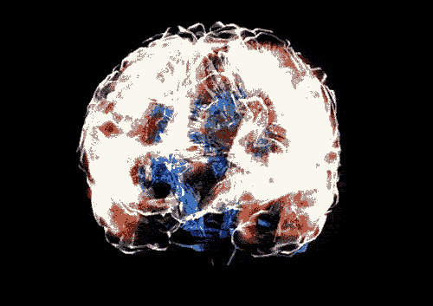
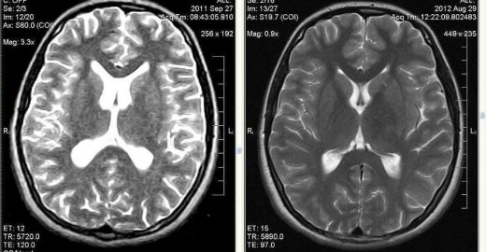
Актуальность
Крайне важно понимать пространственную структуру проводящих путей головного мозга
МРТ - самый распространенный способ поиска такой структуры

Slide 3
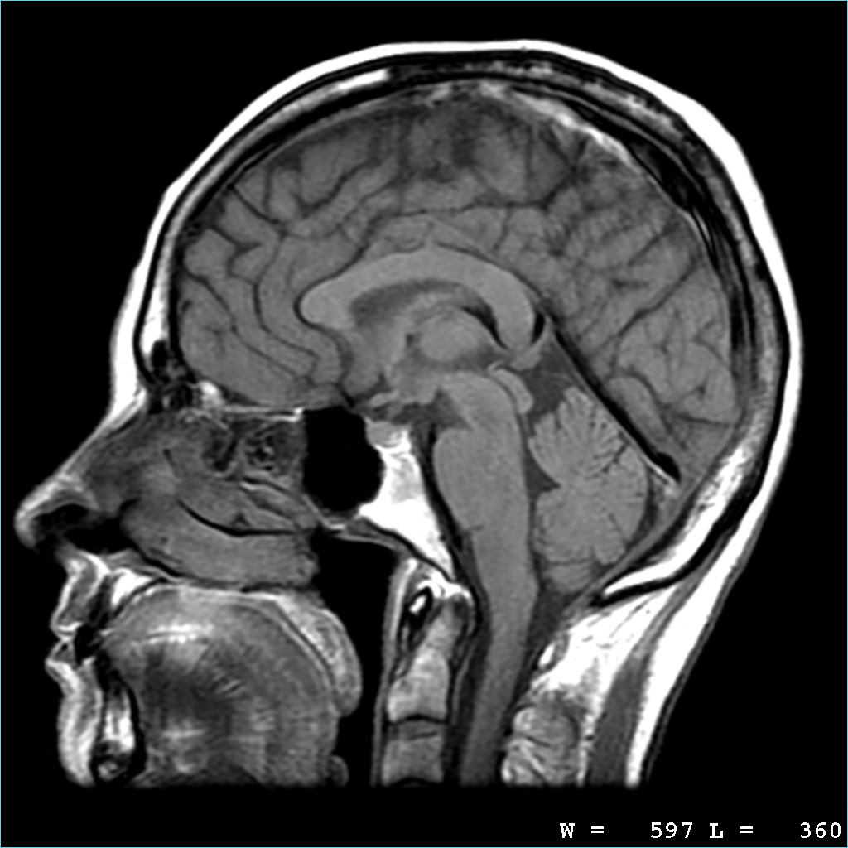
Проблемы МРТ
Вероятностный результат, который может не совпадать с реальной анатомией человека
Черно-белые снимки МРТ плохо передают расположение проводящих путей

Slide 4
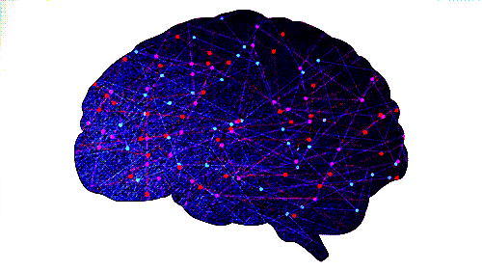
Решение есть
Решение проблем - анализ результатов ex-vivo диссекции проводящих путей.
Наша программа позволит провести такой анализ.

Slide 5
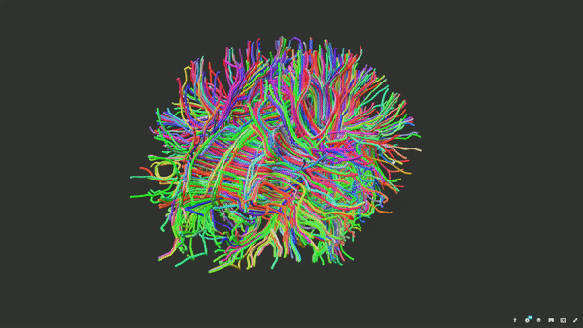
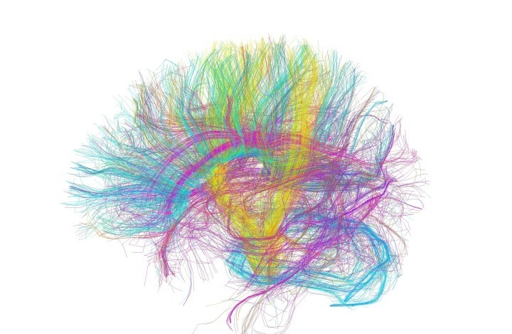
Цель работы
Создание уникального программного продукта для виртуальной реконструкции пространственной структуры проводящих путей головного мозга человека по ex-vivo диссекциям кадаверных препаратов.
Ex vivo - (с лат. — «из жизни») то, что происходит вне организма.
Кадаверный - (от лат. cadaver «труп, мёртвое тело») мед. трупный.

Slide 6
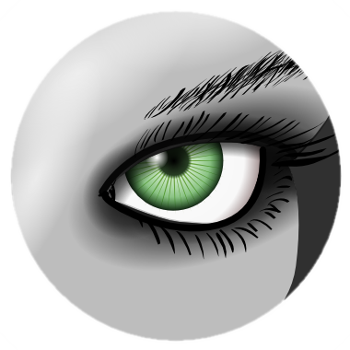
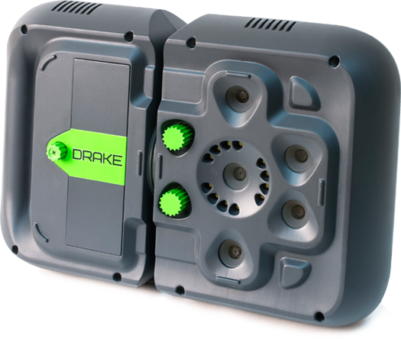
Инструментарий разработки
MeshLab
The Visualization and Computer Graphics Library (VCG)
Qt
Drake mini

Slide 7
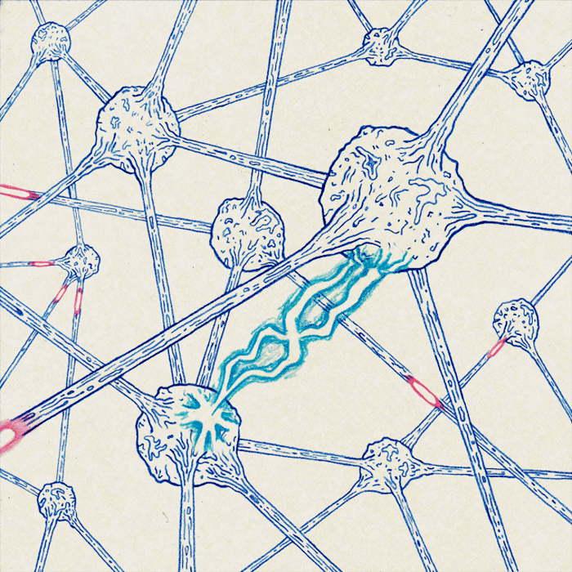
Алгоритм работы
0. Предварительное сканирование модели и обработка сканов в ПО 3d-сканера
1. Загрузка модели в программу и размещение в слое
2. Сборка модели
3. Совмещение среза с фото
4. Рисование
Далее разберем пункты 1-4

Slide 8
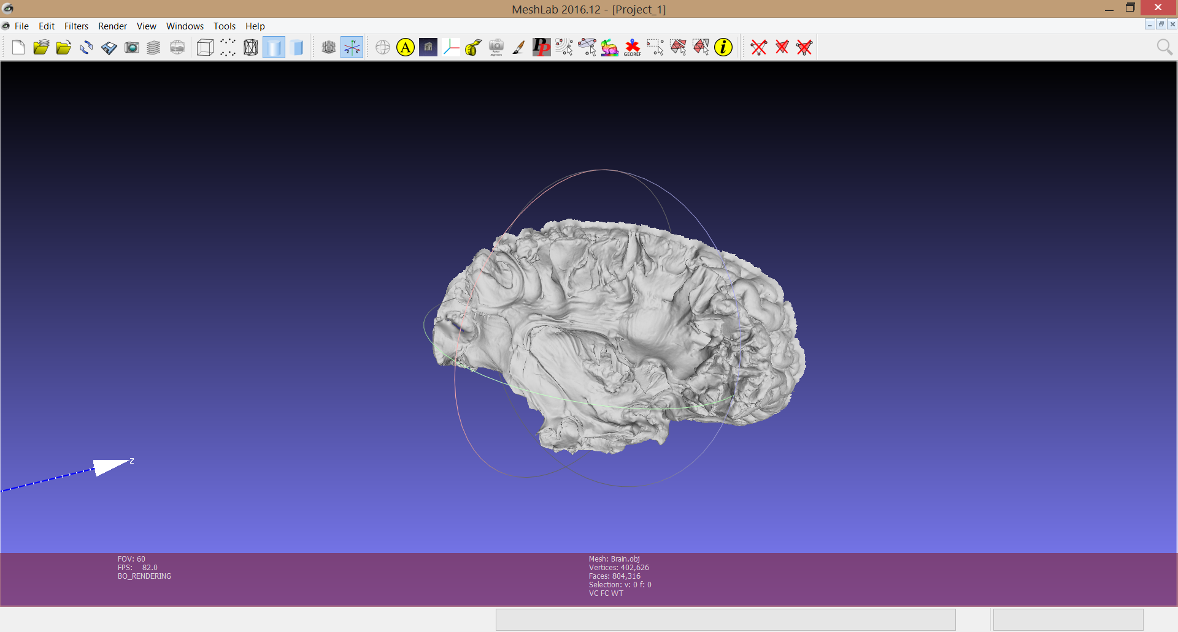
Загрузка модели в программу
После сканирования и обработки будет получен файл формата .obj, в котором хранится отсканированная модель. Этот файл и будет загружен в нашу программу.
Так отсканированная модель выглядит в MeshLab

Slide 9
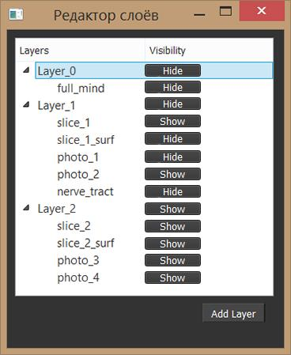
Загрузка модели в программу
Все загруженные объекты разделяются на группы, называемые слоями. Слой позволяет объединить объекты, необходимые для работы с данным срезом.

Slide 10
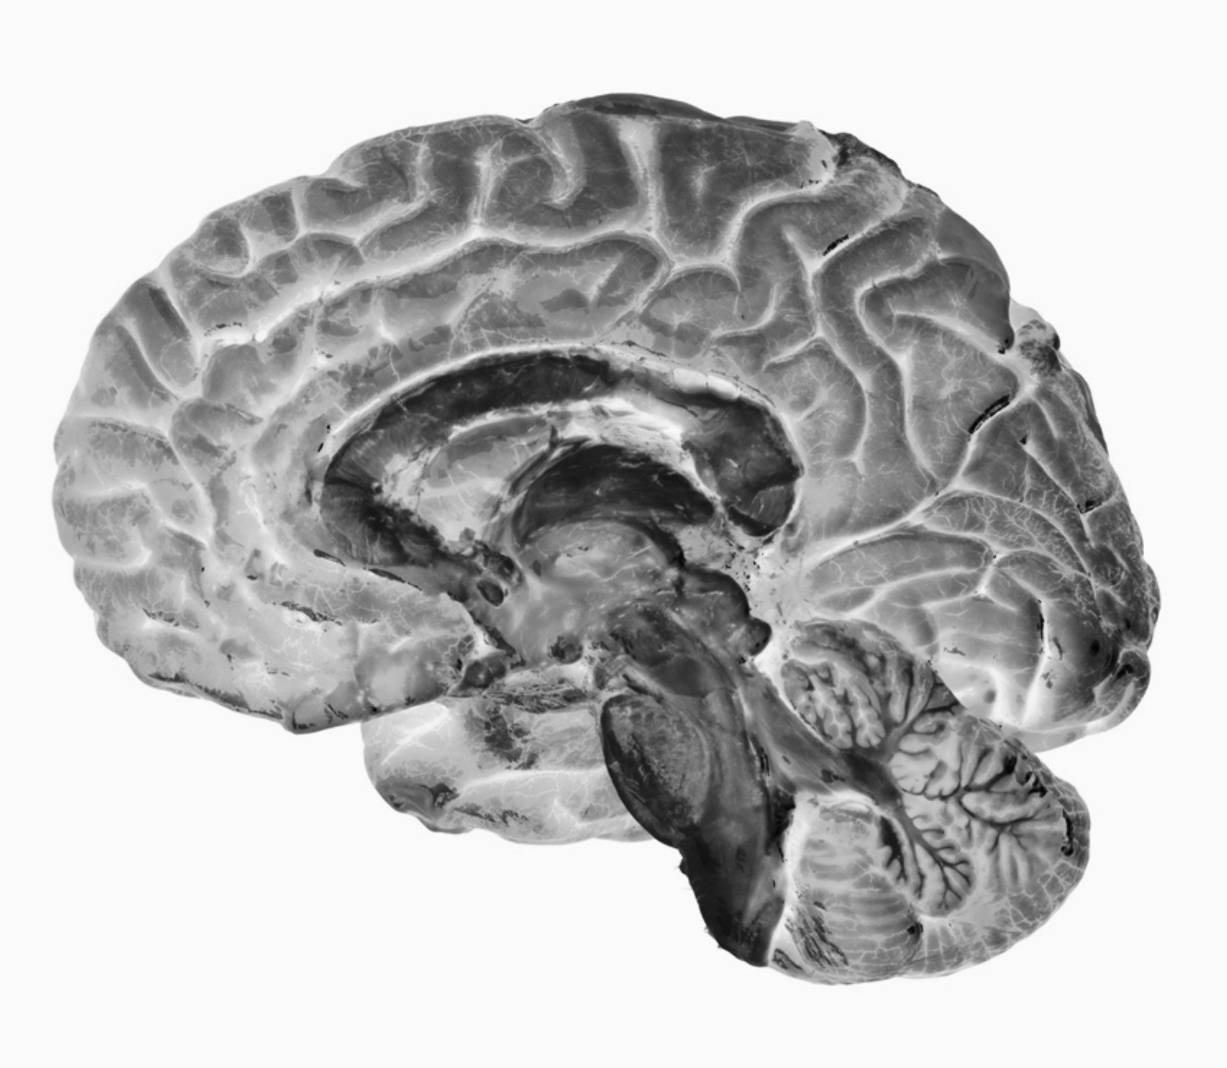
Сборка модели
Исходная модель
Модели со срезом
Результат сборки
Добавляется .obj файл, который содержит модель внешней оболочки - исходная модель.
Добавляется .obj файл, который содержит модель препарата, над которым провели диссекцию - модель со срезом.
Пользователь ассоциирует модель со срезом с исходной модели по нескольким точкам.

Slide 11
Сборка модели
Автоматически высчитывается разница между исходной моделью и моделью со срезом и записывается в редактор слоев как срез.
Исходная модель
Модель со срезом
Срез

Slide 12
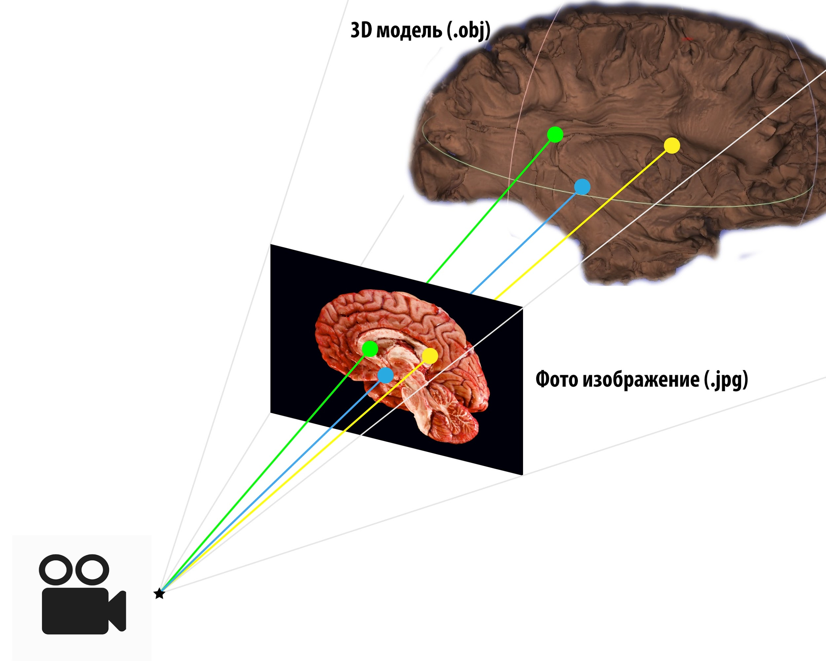
Совмещение среза с фото

Slide 13
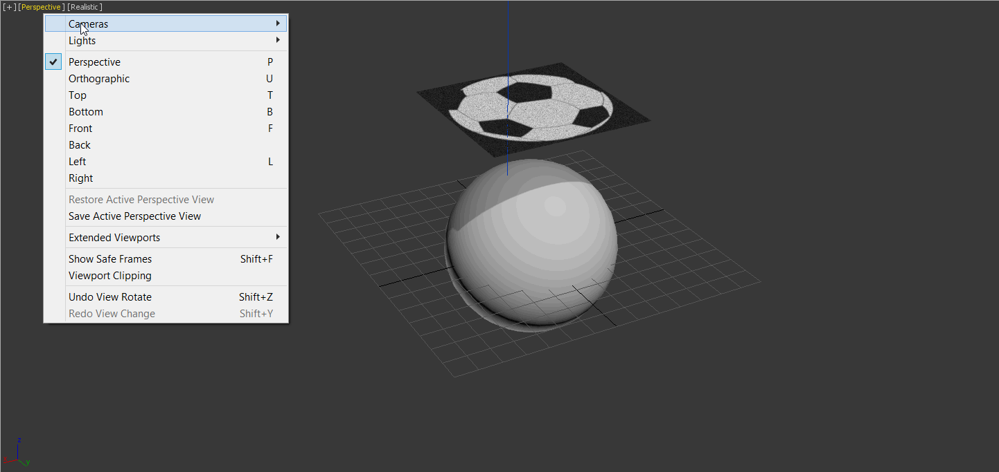
Реализация процесса рисова

Slide 14
Рисование
Создание инструмента для рисования на поверхности слоя.
Пользователь сможет выделять области срезов мозга.
Создание нового объекта - линии и записи его в редактор слоев.
Объект будет виден при вращении слоя

Slide 15
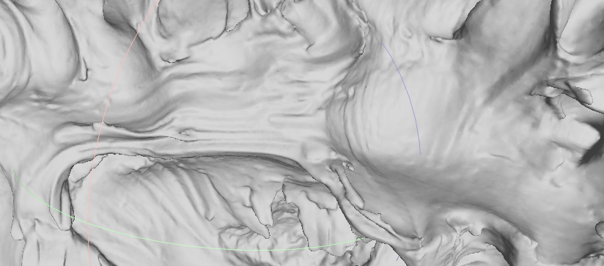
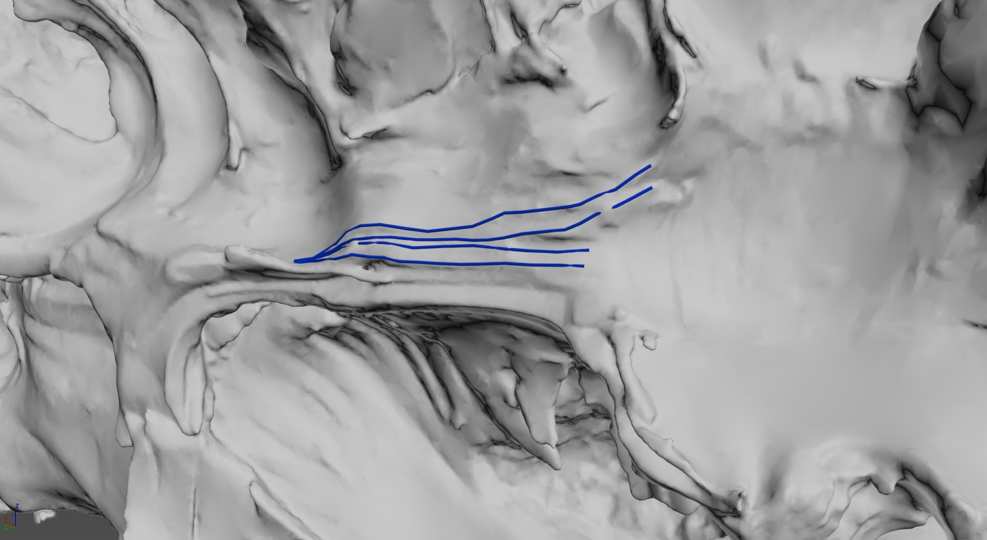
Выполнение задания
Вход
Выход
Файлы формата .obj;
Слой, включающий срез и скан;
Объект-рисунок, хранящийся в папке слоя;
выполнение задания

Slide 16
Роль каждого участника
1. Отображение входных моделей
2. Сборка модели
3. Отображение модели
4. Рисование
5. Совмещение с фото
Владислав Галигеров
Макар Стрельцов
Всеволод Островский
Павел Кучин
Андрей Неврюзин

Slide 17
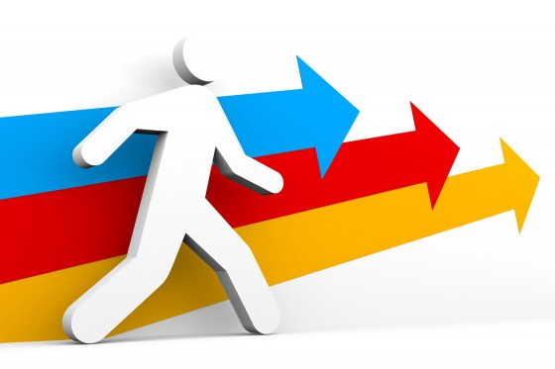
Результат - программа
Задачи
Информационная
Практическая

Slide 18
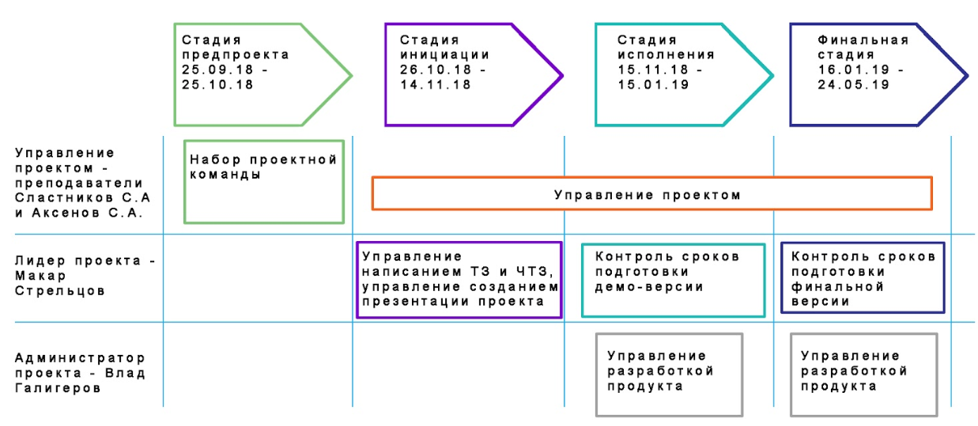
Сроки

